Slide 1


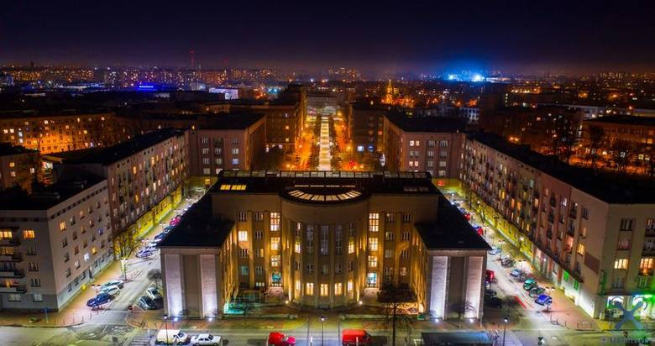

Miasto Sosnowiec
10 czerwca 2021 r.

Slide 2
Zintegrowane inwestycje terytorialne w latach 2014-2020
Kompleksowa modernizacja budynków
Rewitalizacja w Sosnowcu
ZIT
Modernizacja oświetlenia ulicznego
Odnawialne źródła energii

Slide 3
Modernizacja oświetlenia miejskiego
„Montaż/instalacja efektywnego energetycznie oświetlenia
w Gminie Sosnowiec”
„Montaż/instalacja efektywnego energetycznie oświetlenia
w Gminie Sosnowiec II”
1
2
ETAP
ETAP
ŁĄCZNIE
Modernizacja
7629 sztuk punktów oświetleniowych
Koszt całkowity projektu:
14 753 986,53 zł
Dofinansowanie:
12 148 142,71 zł
Modernizacja
6071 sztuk punktów
oświetleniowych
Koszt całkowity projektu:
19 384 800,00 zł
Dofinansowanie:
16 477 080,00 zł
Modernizacja
13 700 sztuk punktów oświetleniowych tj. ok 100%
Koszty całkowite projektów:
34 138 786,53 zł
Dofinansowanie:
28 625 222,71 zł

Slide 4
Modernizacja oświetlenia miejskiego
W ramach projektów zmieniony został system sterowania, który w innowacyjny sposób ułatwia zarządzanie systemem oświetlenia ulicznego.
niezależne sterowanie poszczególnymi lampami
sygnalizacja zdarzeń i awarii
pomiar zużycia energii
ustalenie harmonogramu pracy lamp
sterowanie intensywnością światła
licznik czasu pracy lamp
zegar czasu rzeczywistego
1
2
ŁĄCZNIE
ETAP
ETAP

Slide 5
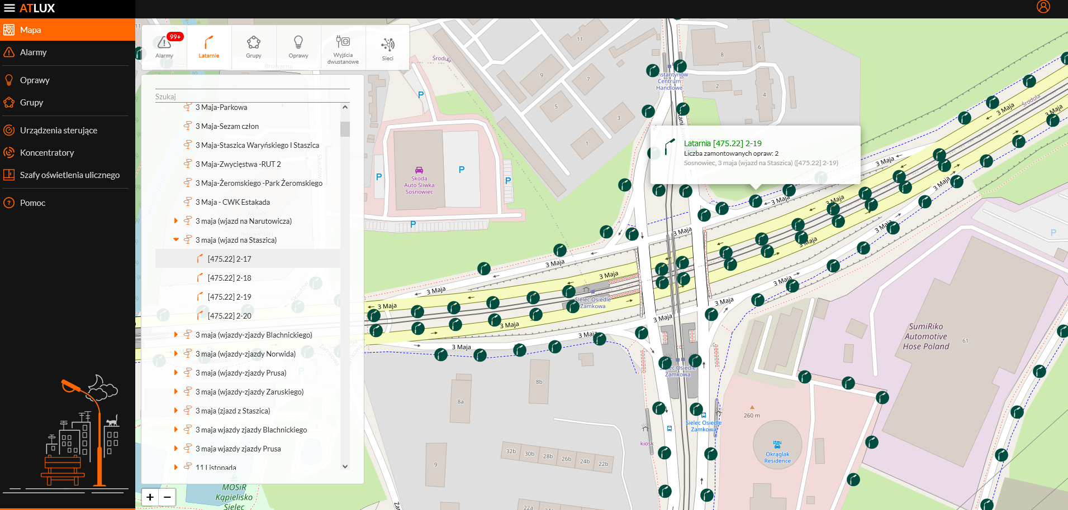
System sterowania oświetleniem ulicznym

Slide 6
Modernizacja oświetlenia miejskiego
1
2
Szacowany roczny spadek emisji gazów cieplarnianych
  Ok. 5,6 ton równoważnika CO2
Ilość zaoszczędzonej energii elektrycznej:
  Ok. 7tys. MWh/rok
ŁĄCZNIE
ETAP
ETAP

Slide 7
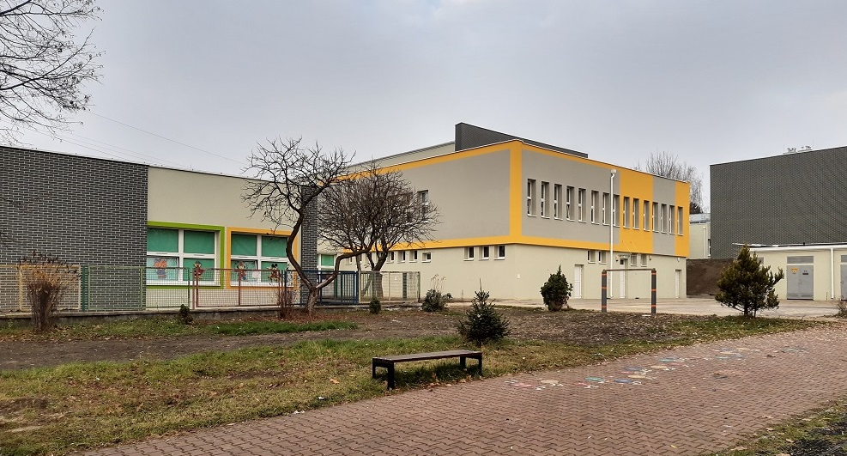
Kompleksowa modernizacja budynków miejskich
Projekt pn. „Termomodernizacja kompleksu obiektów SP nr 42 przy ul. B. Prusa 253A oraz II LO im. E. Plater przy ul. Parkowej 1 w Sosnowcu”
Koszt całkowity: 9 192 331,98 zł
Dofinansowanie: 7 531 777,65 zł
Roczny spadek emisji gazów cieplarnianych: ok 277 tys. ton równoważnika CO2

Slide 8
Kompleksowa modernizacja budynków
Projekt pn. „Termomodernizacja budynku Biblioteki Głównej MBP w Sosnowcu przy ul. Kościelnej 11”
Koszt całkowity: 7 162 118,02 zł
Dofinansowanie: 5 546 661,73 zł
Roczny spadek emisji gazów cieplarnianych: 223 ton równoważnika CO2

Slide 9
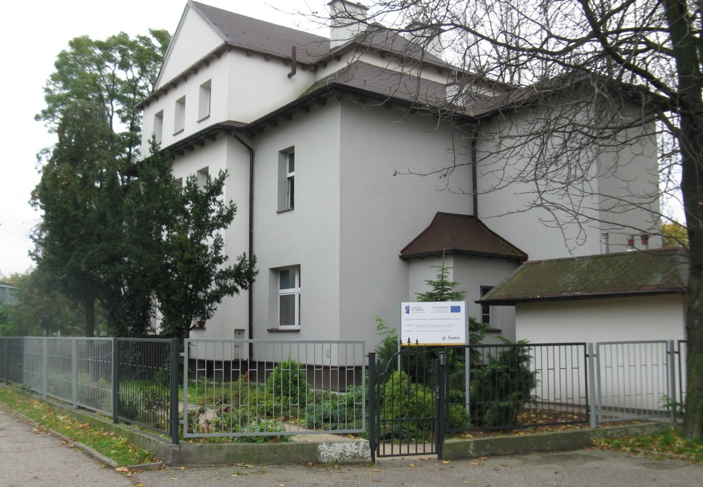
Kompleksowa modernizacja budynków
Projekt pn. „Kompleksowa termomodernizacja 7 obiektów użyteczności publicznej w Sosnowcu”
Koszt całkowity: 2 371 666,02 zł
Dofinansowanie: 1 421 729,03 zł
Roczny spadek emisji gazów cieplarnianych: 308 ton równoważnika CO2

Slide 10
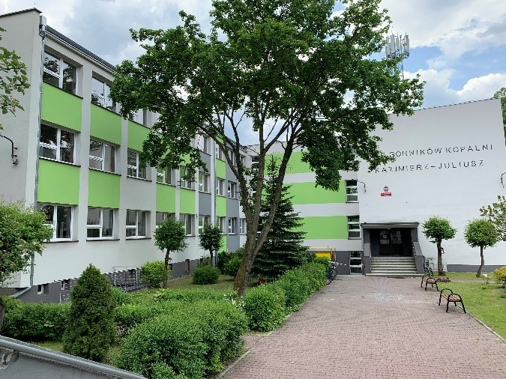
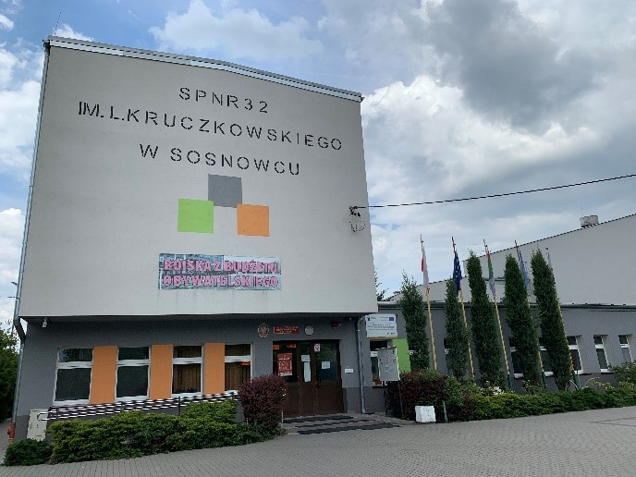
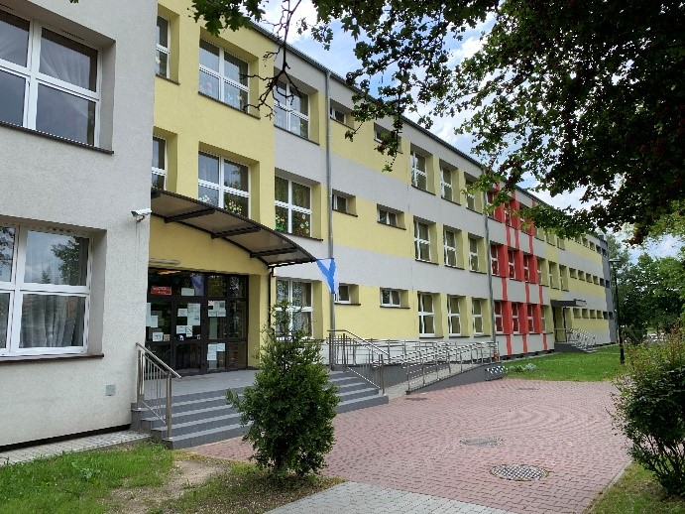
Kompleksowa modernizacja budynków
Projekt pn. „Kompleksowa termomodernizacja 11 obiektów szkolno – przedszkolnych w Sosnowcu”
Koszt całkowity: 24 842 121,24 zł
Dofinansowanie: 18 540 658,16 zł
Roczny spadek emisji gazów cieplarnianych: 3 179 ton równoważnika CO2

Slide 11
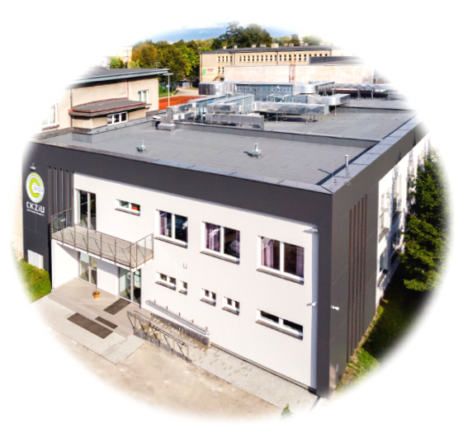
Kompleksowa modernizacja budynków
Projekt pn. „Nadbudowa i przebudowa budynku dydaktycznego CKZIU, zlokalizowanego przy ul. Grota Roweckiego 66 w Sosnowcu ”
Koszt całkowity: 6 079 270,45 zł
Dofinansowanie: 3 338 844,68 zł

Slide 12
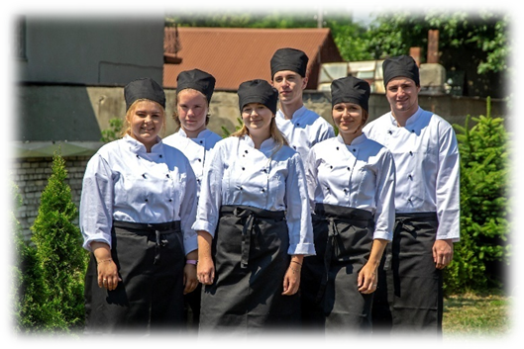
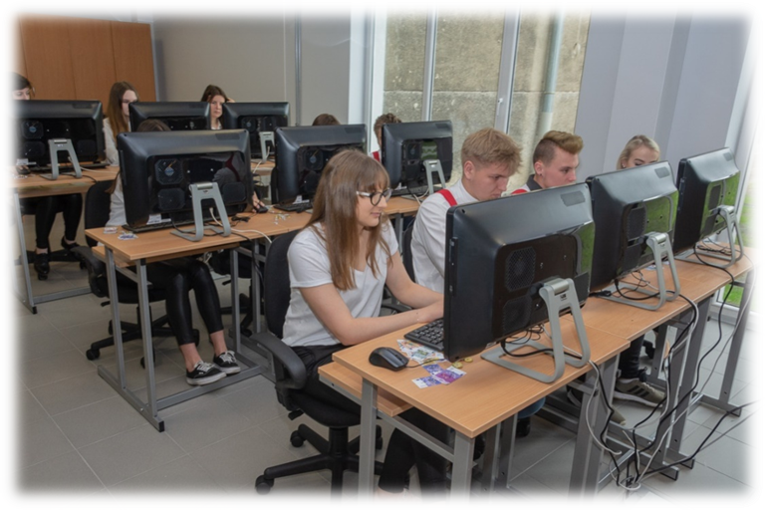
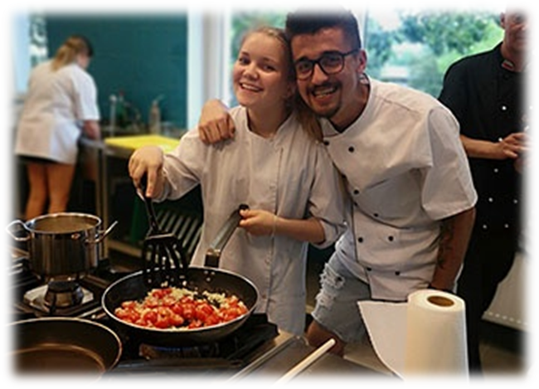
Kompleksowa modernizacja budynków
Projekt pn. „Edukacja krokiem do sukcesu zawodowego” (EFS)

Slide 13
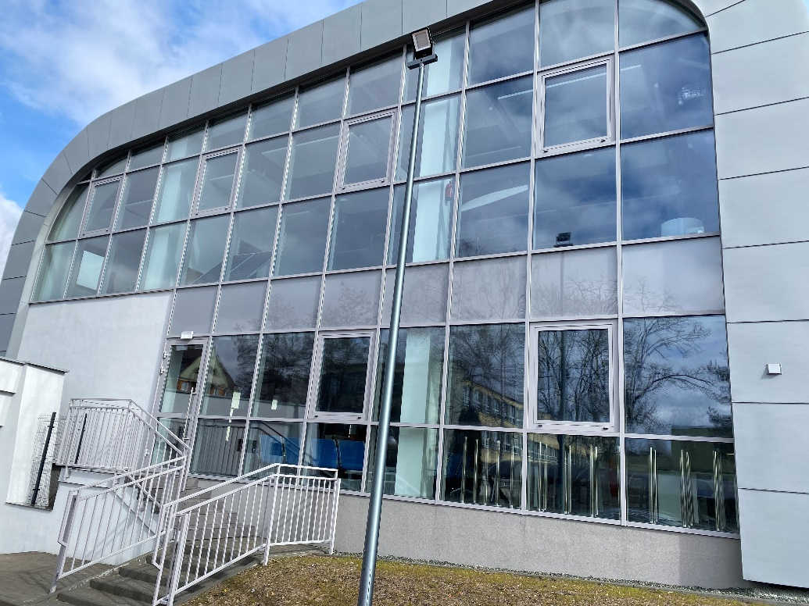
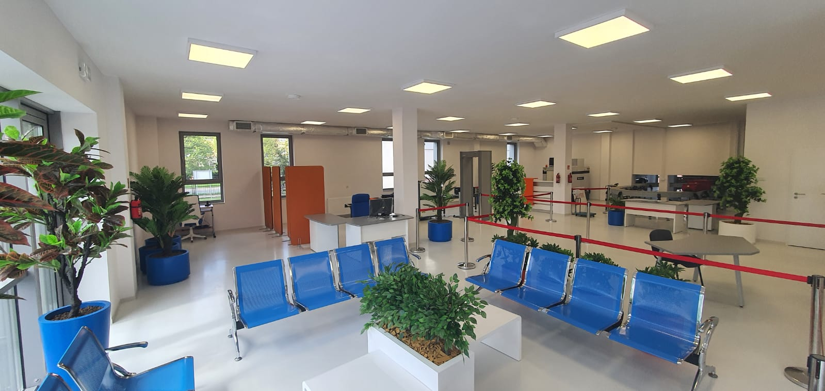
Kompleksowa modernizacja budynków
Projekt pn. „Rozbudowa i przebudowa budynku szkoły CKZIU, zlokalizowanego przy ul. Kilińskiego 31
w Sosnowcu”
  Koszt całkowity: 5 872 843,24 zł
  Dofinansowanie: 2 950 977,62 zł

Slide 14
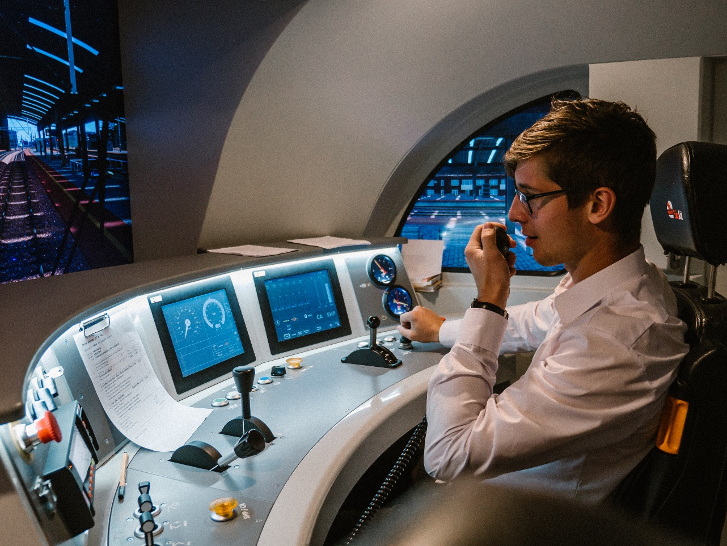
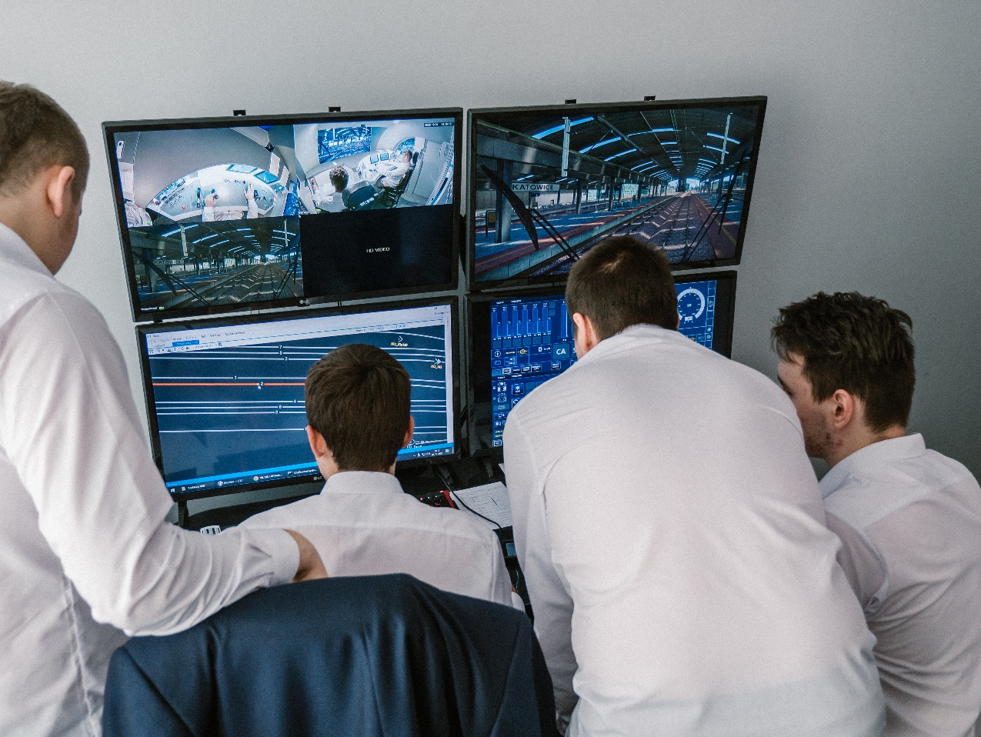
Kompleksowa modernizacja budynków
Projekt pn. „Inwestujemy w naukę!” (EFS)

Slide 15
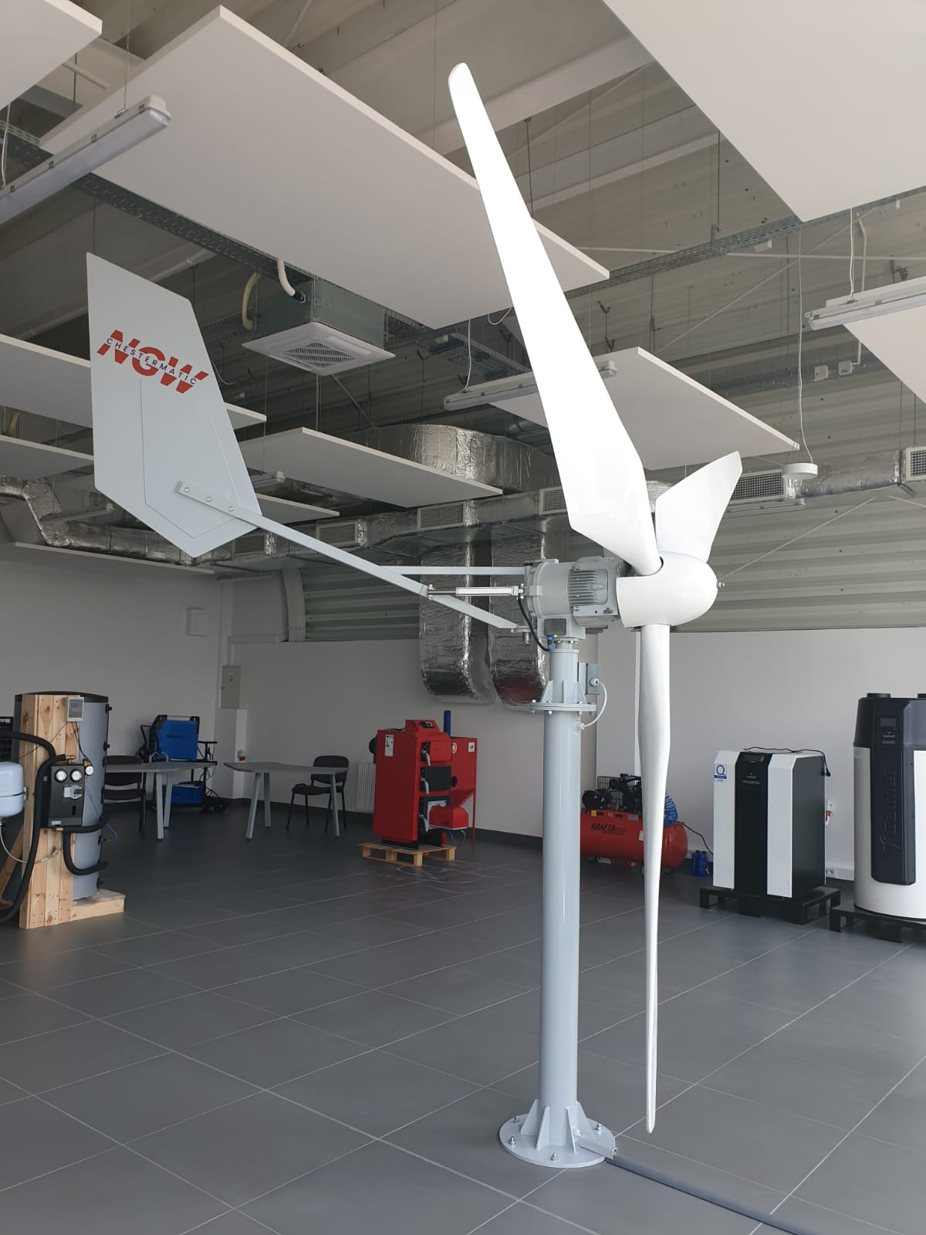
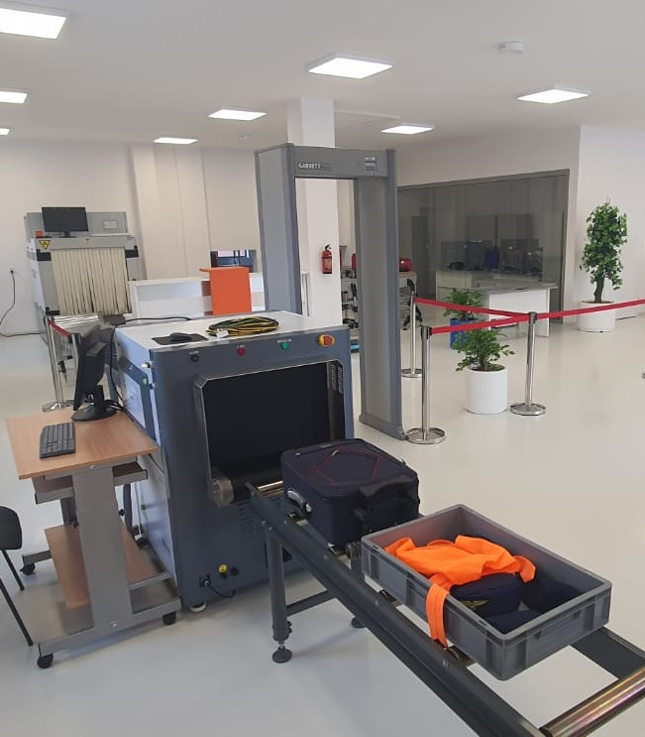
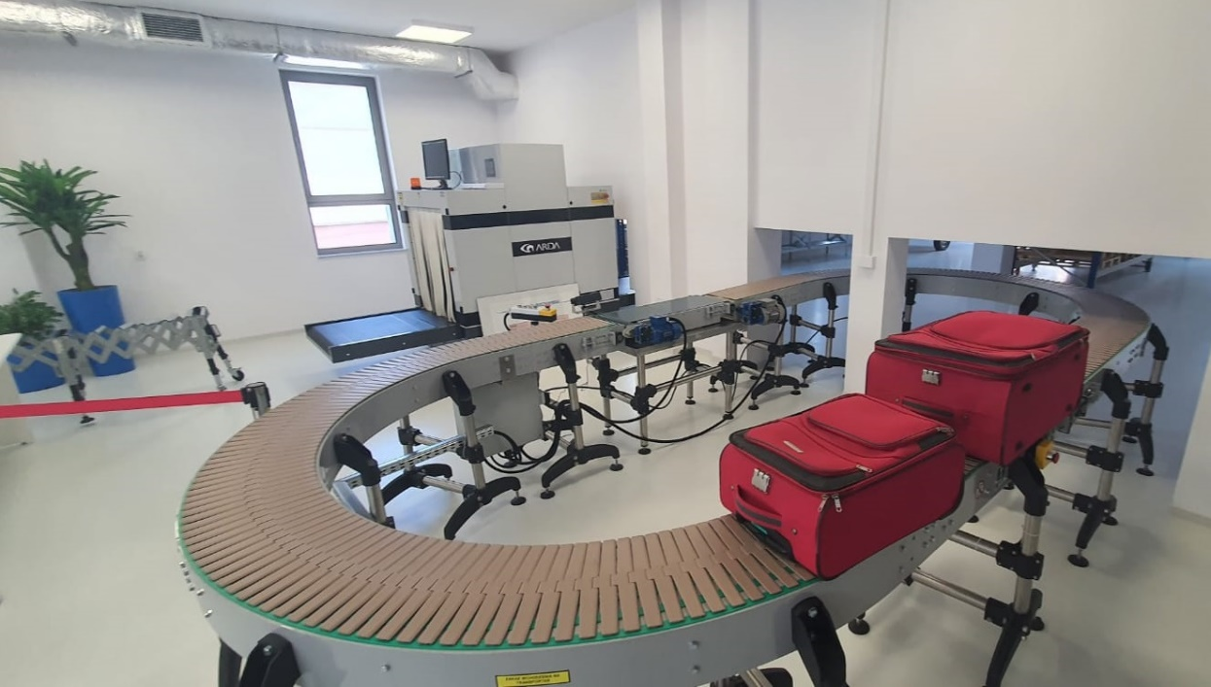
Kompleksowa modernizacja budynków
Projekt pn. „Inwestujemy w naukę!” (EFS)

Slide 16
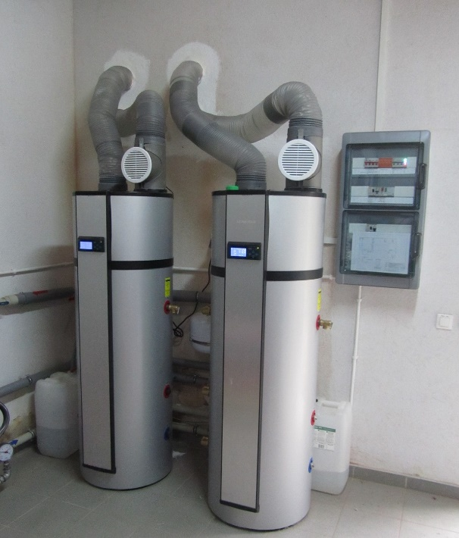
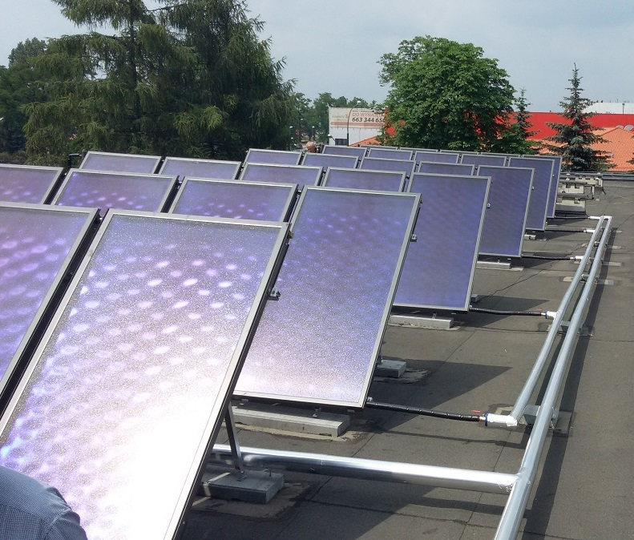
Odnawialne źródła energii
Projekt pn. „Rozbudowa instalacji o infrastrukturę służącą do produkcji energii pochodzącej ze źródeł odnawialnych w obiektach rekreacyjno-sportowych na terenie miasta Sosnowca”
Koszt całkowity projektu wyniósł: 1 637 034,08 zł
Dofinansowanie: 677 614,23 zł
Produkcja energii cieplnej z nowo wybudowanych instalacji wykorzystujących OZE: 254 MWht/rok
Stopień redukcji PM 10: 0,54 tony/rok

Slide 17
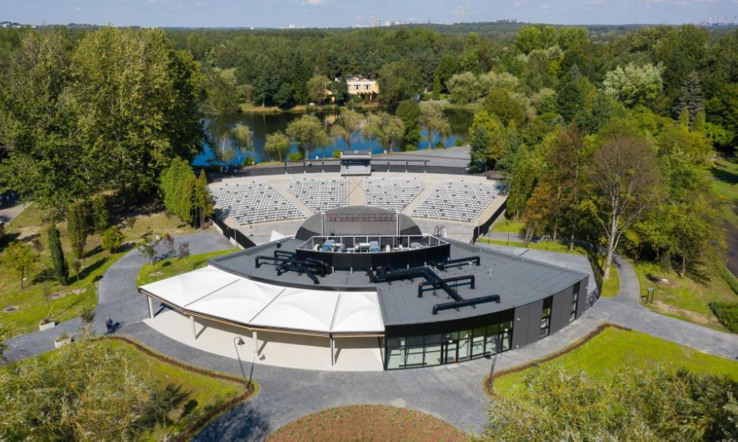
Rewitalizacja w Sosnowcu
Projekt pn. „Rewitalizacja obiektów „Muszelka” oraz MDK w dzielnicy Kazimierz w Sosnowcu na cele społeczne”
  Koszt całkowity: 13 199 082,56 zł
  Dofinansowanie: 11 110 487,74 zł

Slide 18
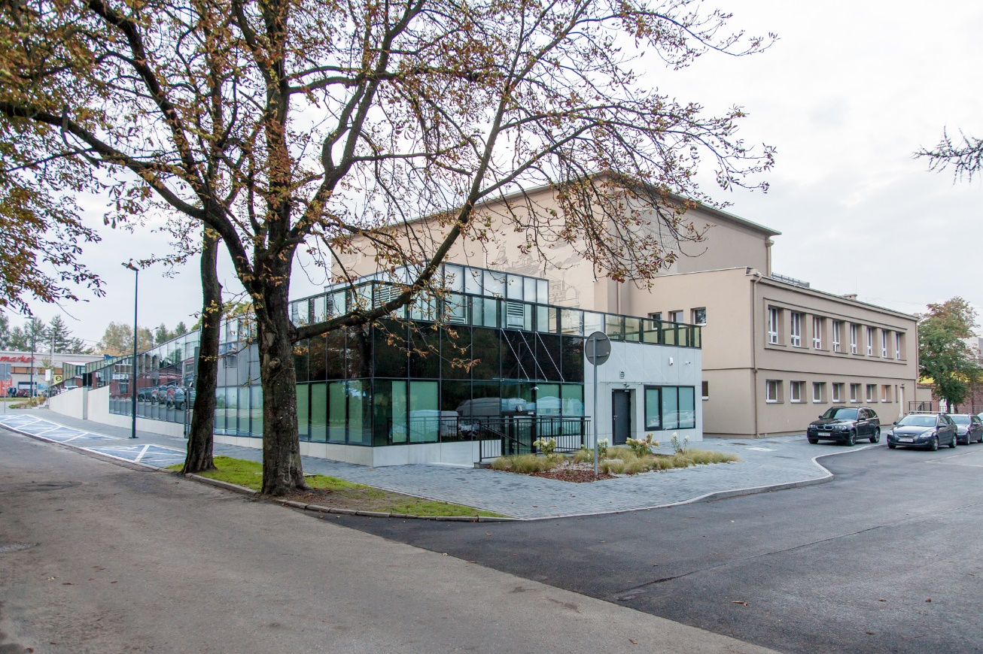
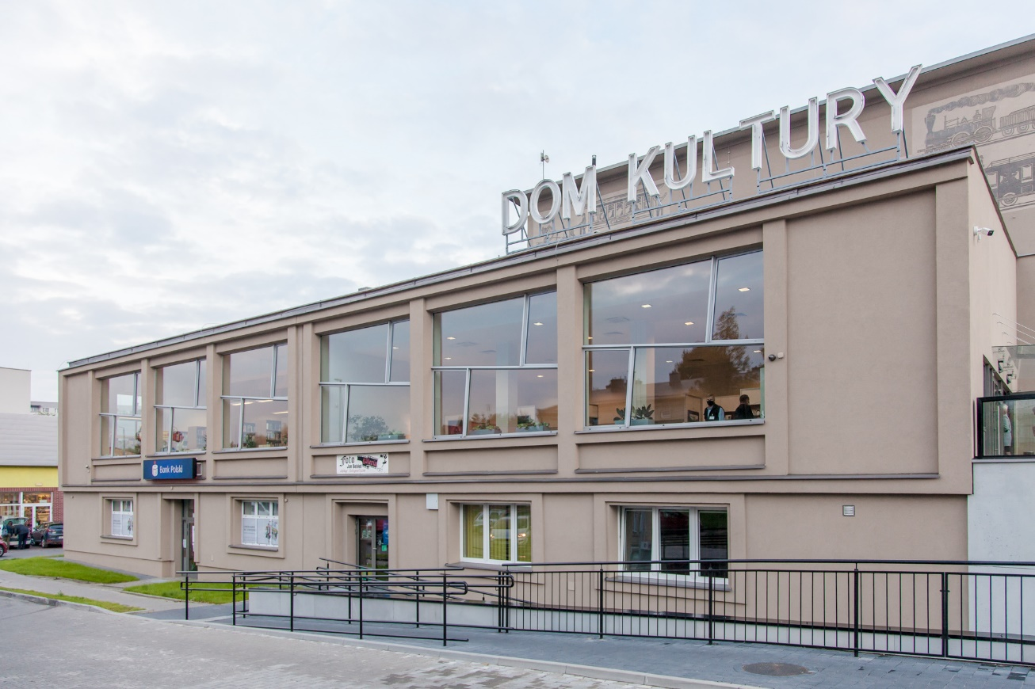
Miejski Dom Kultury „Kazimierz” w Sosnowcu

Slide 19
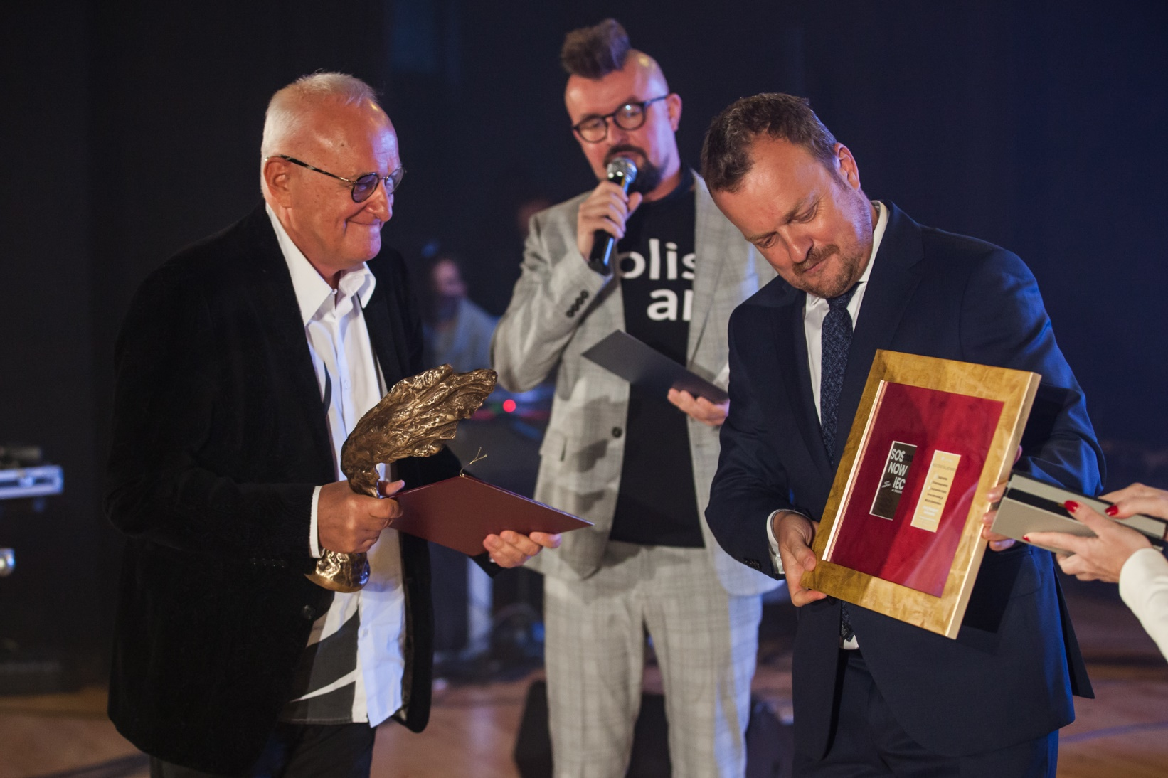
Inauguracja MDK „Kazimierz” w Sosnowcu

Slide 20
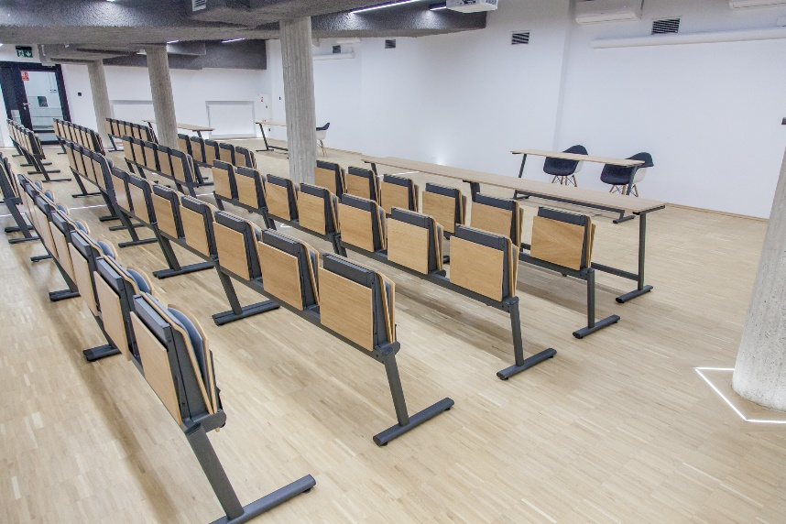
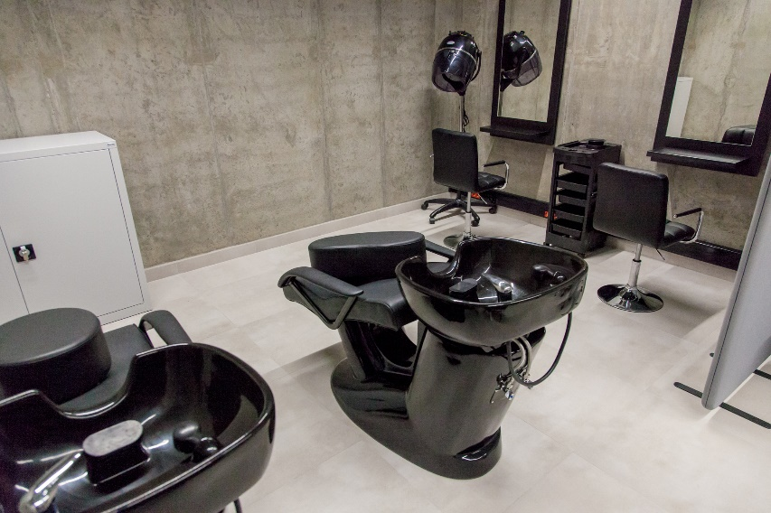
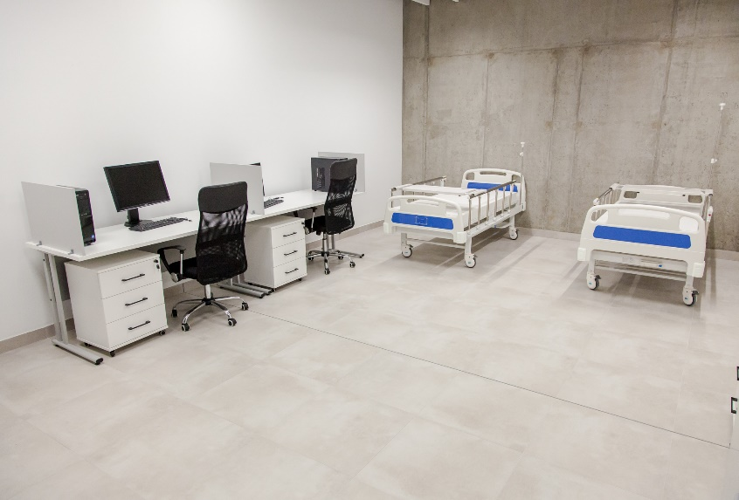
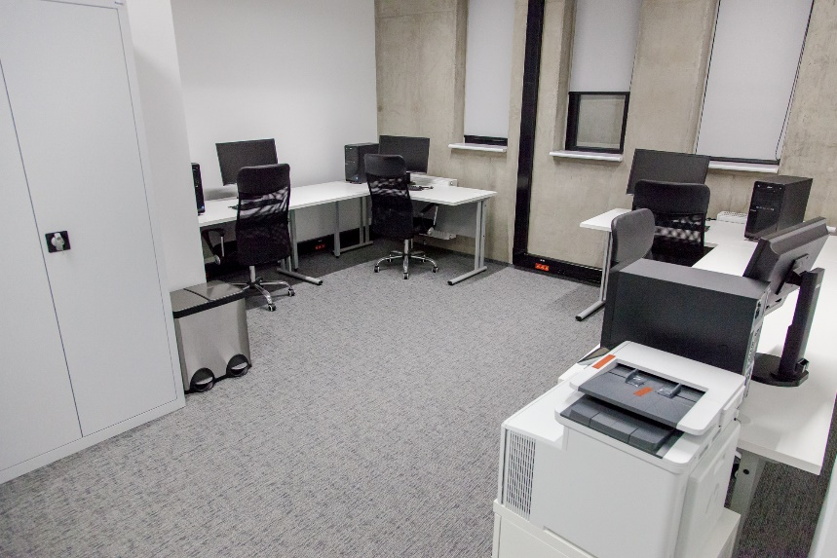
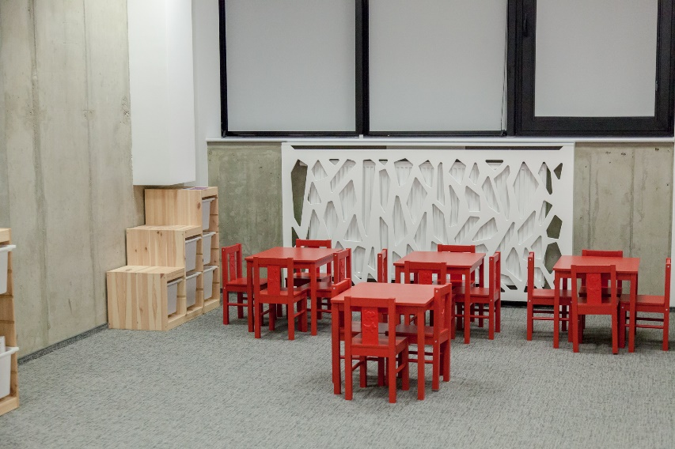
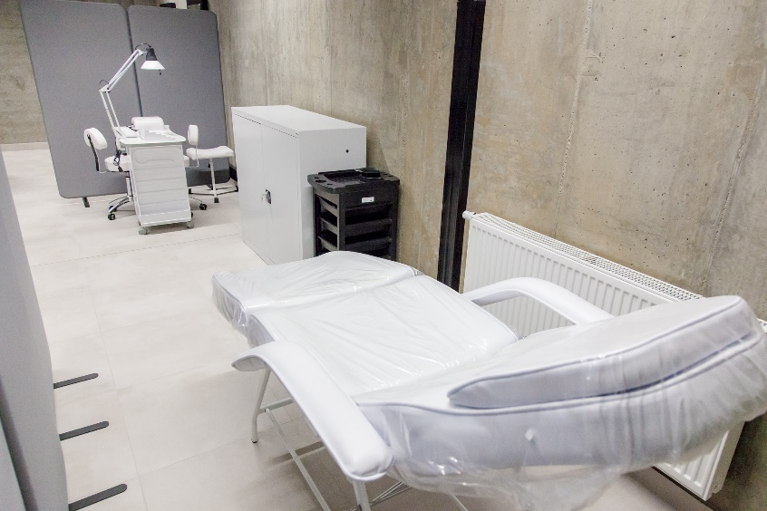

Slide 21
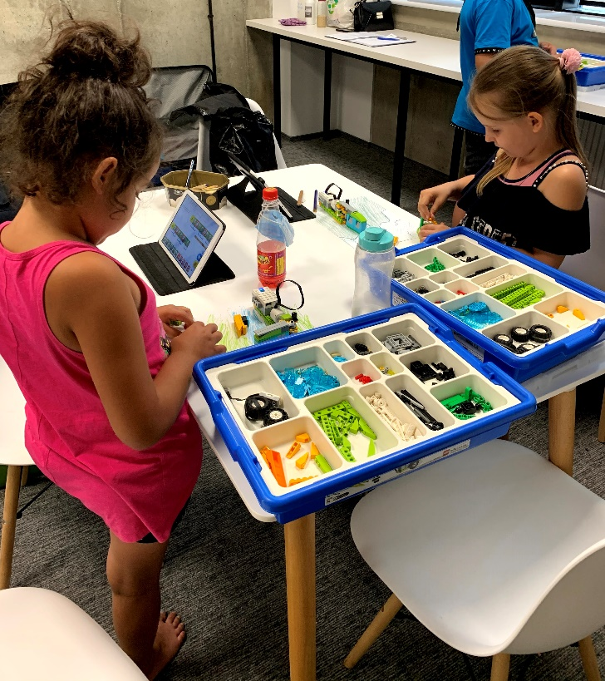
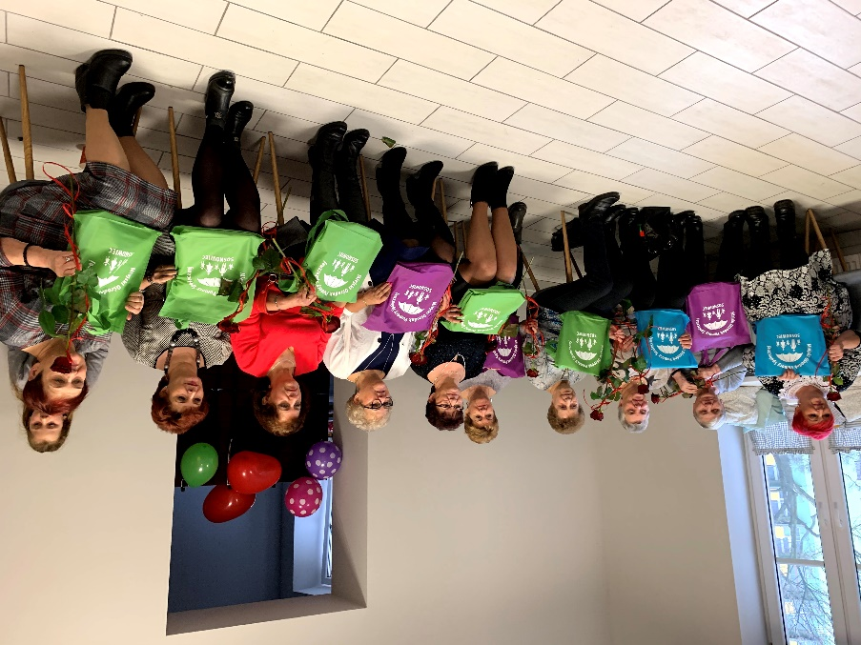
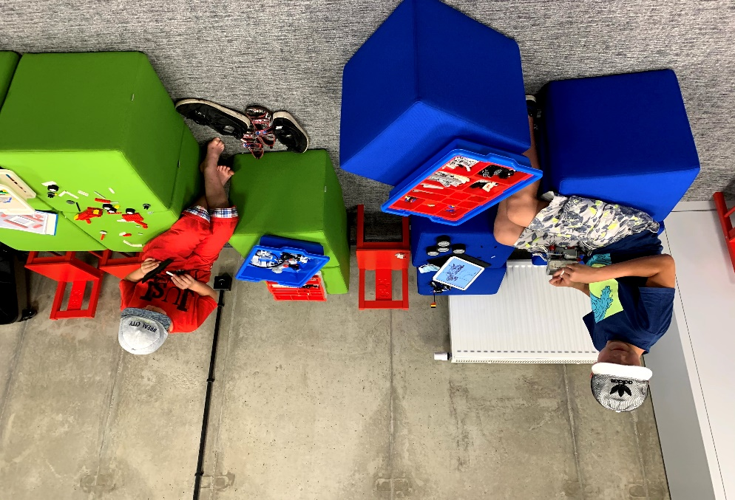
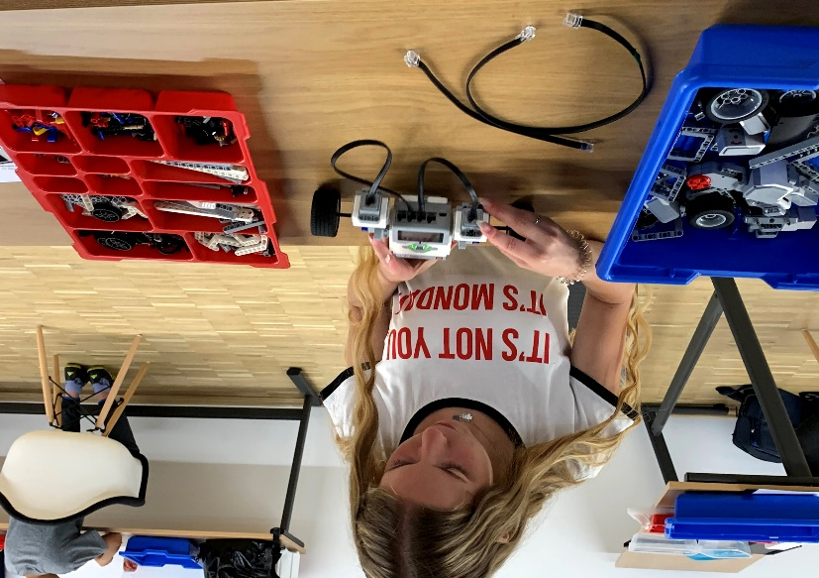
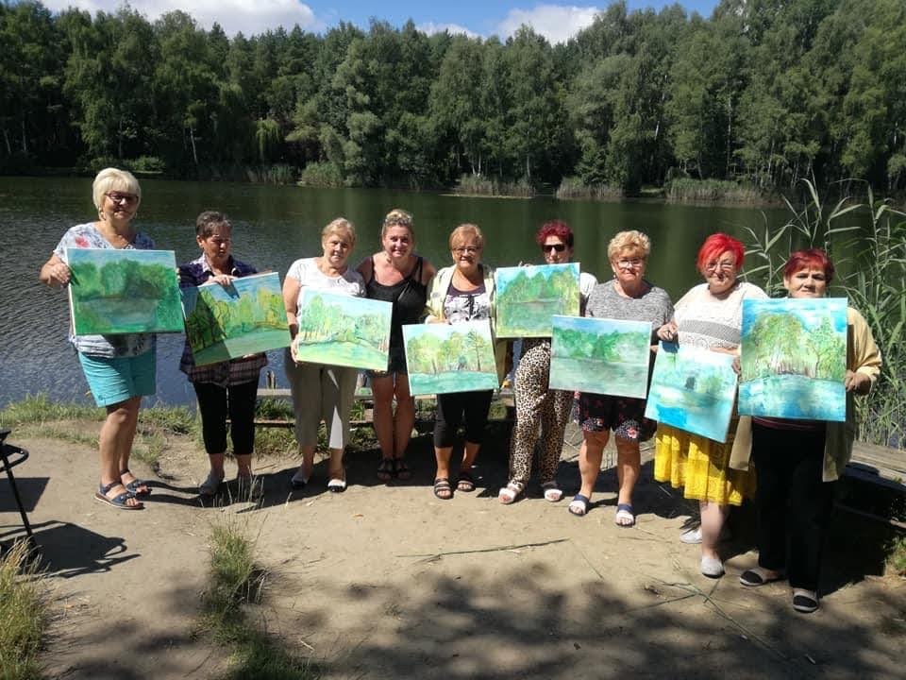
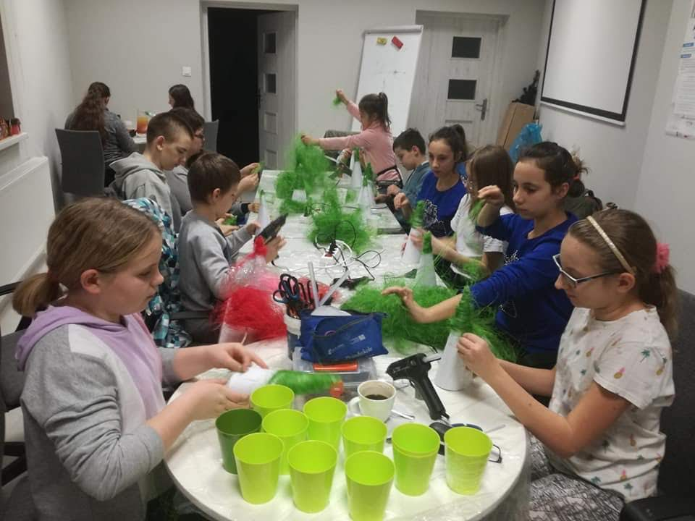
Miejski Ośrodek Rozwoju Społecznego (MORS)

Slide 22
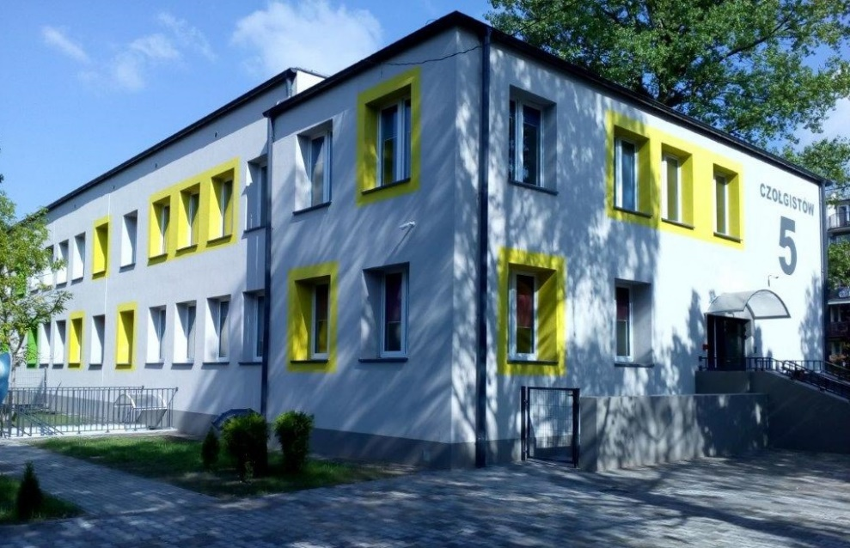
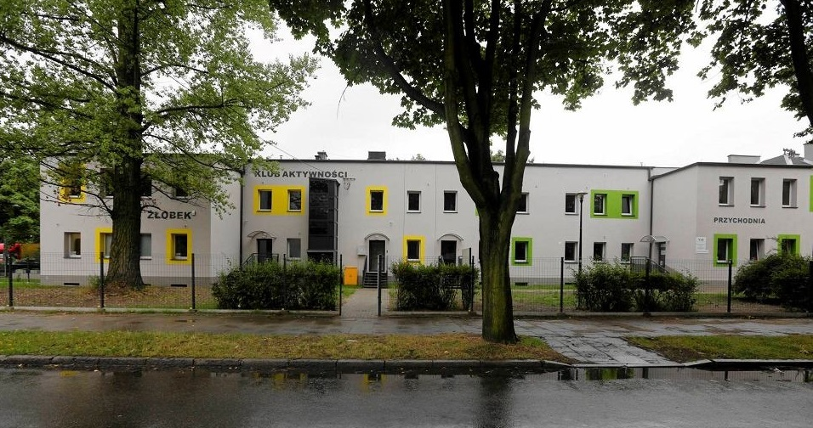
Rewitalizacja w Sosnowcu
Projekt pn. „Rewitalizacja Osiedla Juliusz poprzez adaptację budynku przy ulicy Czołgistów 5 w Sosnowcu
na centrum aktywizacji i integracji społeczności lokalnej ”
  Koszt całkowity: 2 762 246,20 zł
  Dofinansowanie: 2 025 698,65 zł

Slide 23
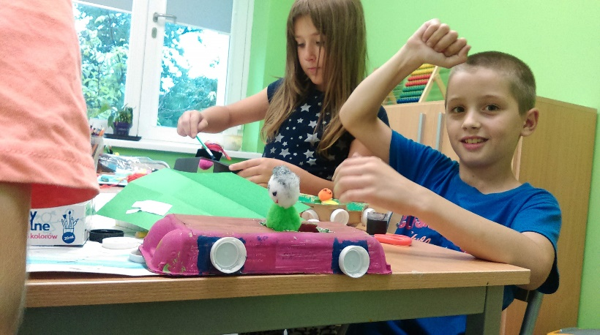
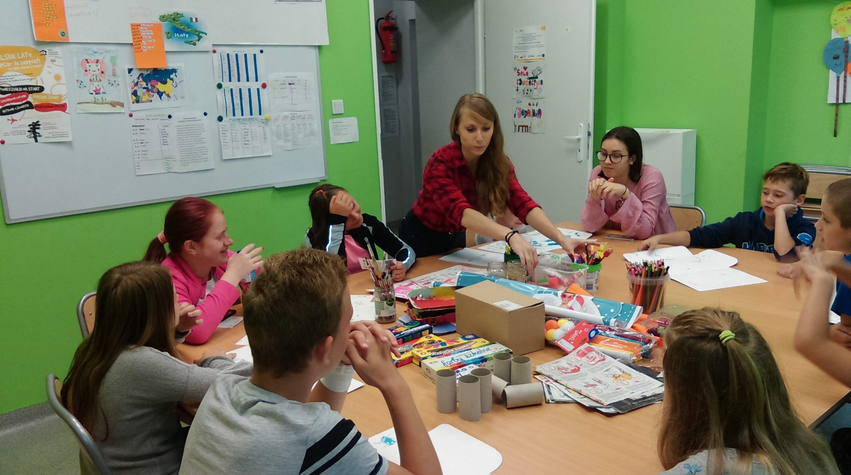
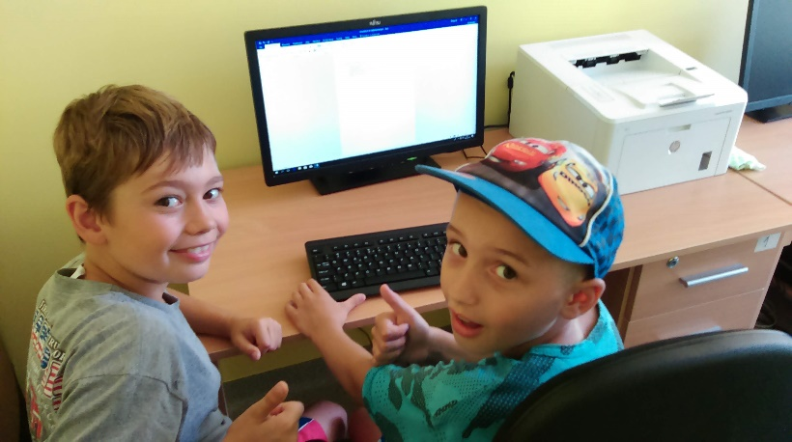
Rewitalizacja w Sosnowcu
Projekt pn. „Nasza świetlica – Nasze okno na świat!” (EFS)

Slide 24
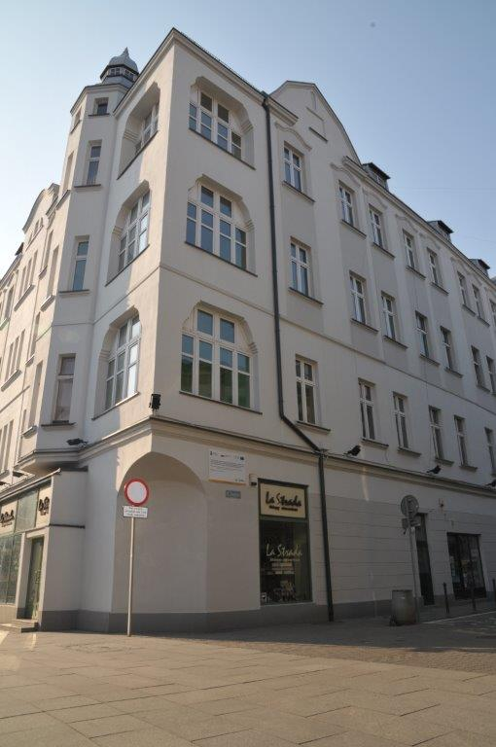
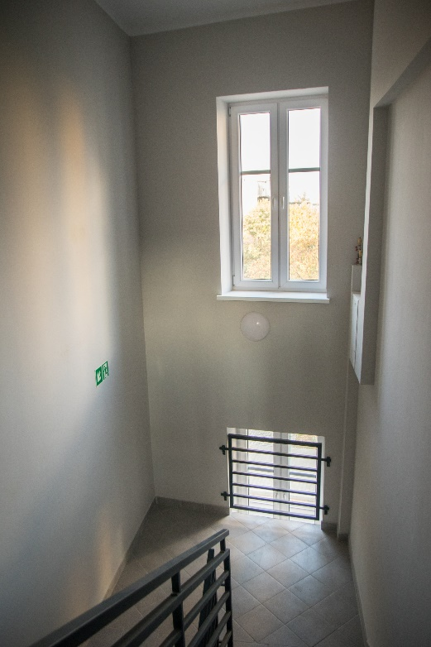
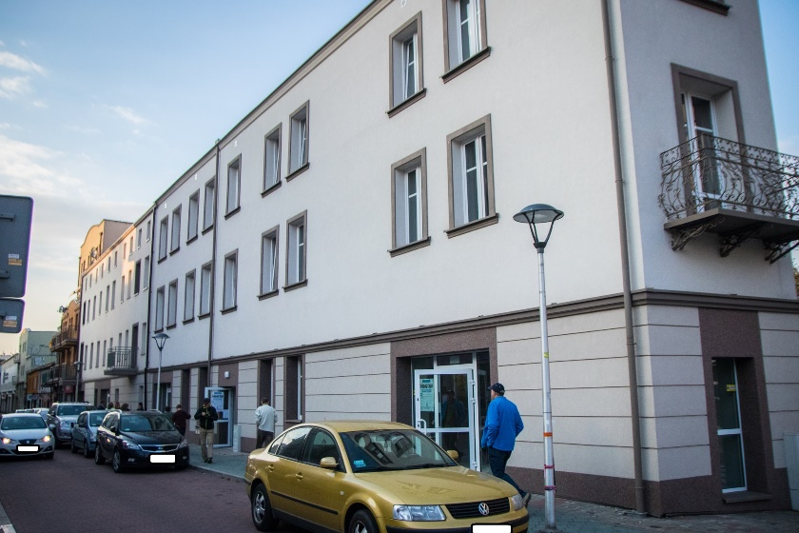
Rewitalizacja w Sosnowcu
Projekt pn. „Rewitalizacja Centrum Miasta na cele społeczne – nadanie nowej funkcji obiektom przy ul. Modrzejowskiej i Targowej w Sosnowcu wraz z odnowieniem części wspólnych wybranych kamienic.”
  Koszt całkowity: 3 777 339,08 zł
  Dofinansowanie: 2 730 460,43 zł

Slide 25
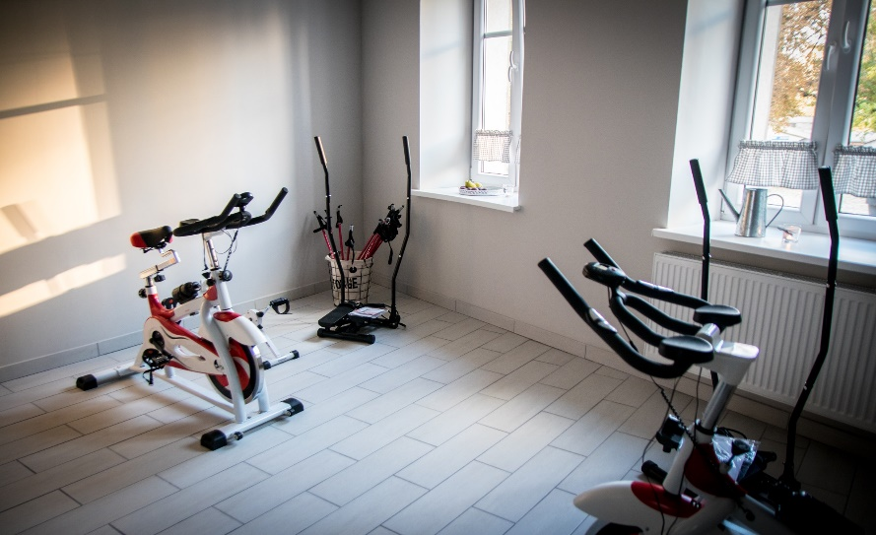
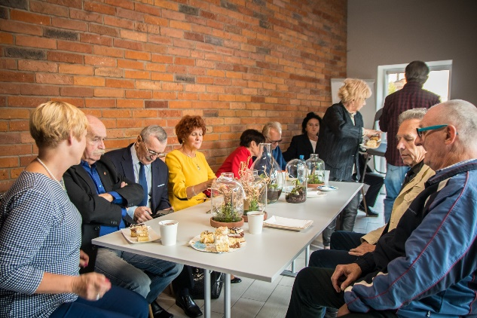
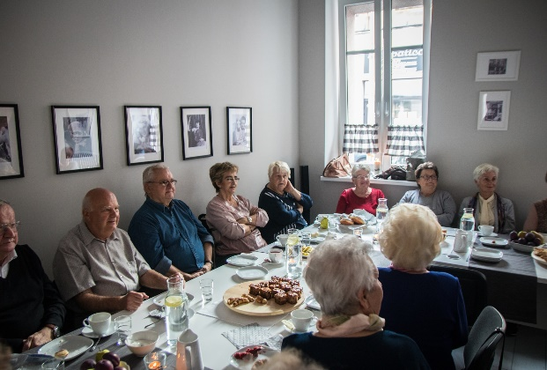
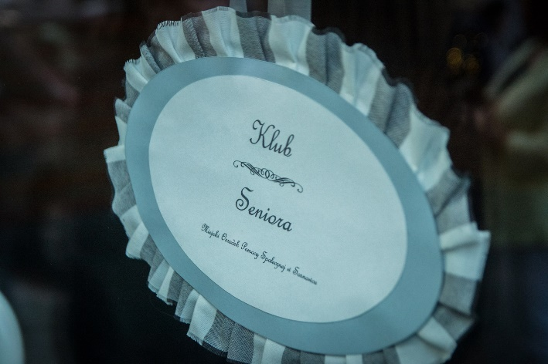
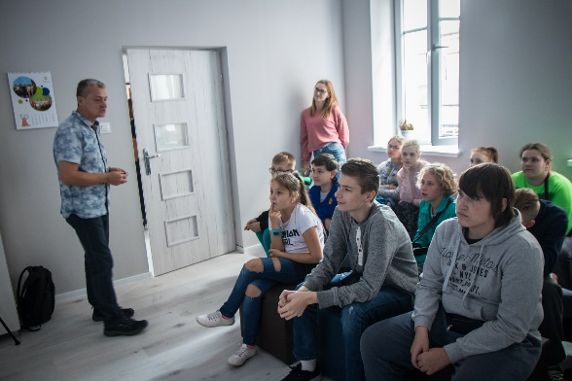
Rewitalizacja w Sosnowcu
Projekt pn. „Aktywne Centrum - Szansa dla Nas!”
  Koszt całkowity: 994 274,23 zł
  Dofinansowanie EFS: 845 133,09 zł

Slide 26


DZIĘKUJĘ ZA UWAGĘ
Anna Jedynak
Pełnomocnik Prezydenta Miasta Sosnowiec

